Slide 1

BÀI TOÁN LIÊN QUAN ĐẾN PHÉP CỘNG, PHÉP TRỪ
(Tiếp theo)

Slide 2

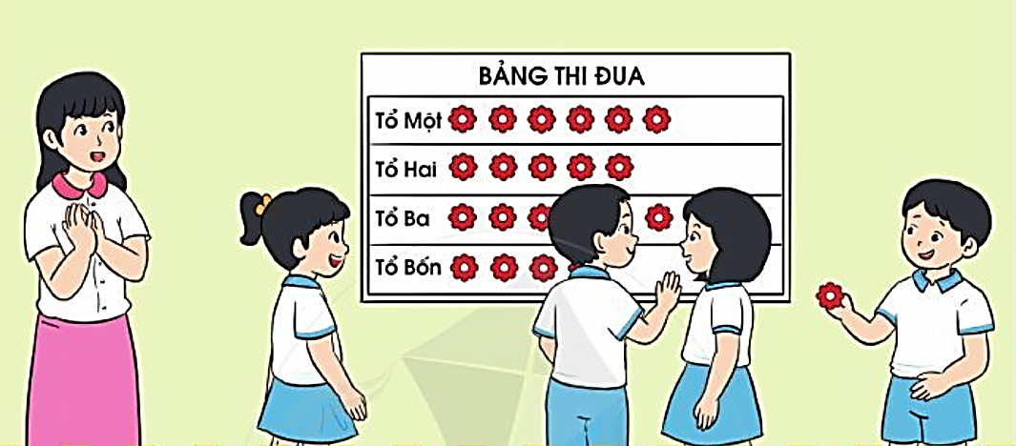

Slide 3
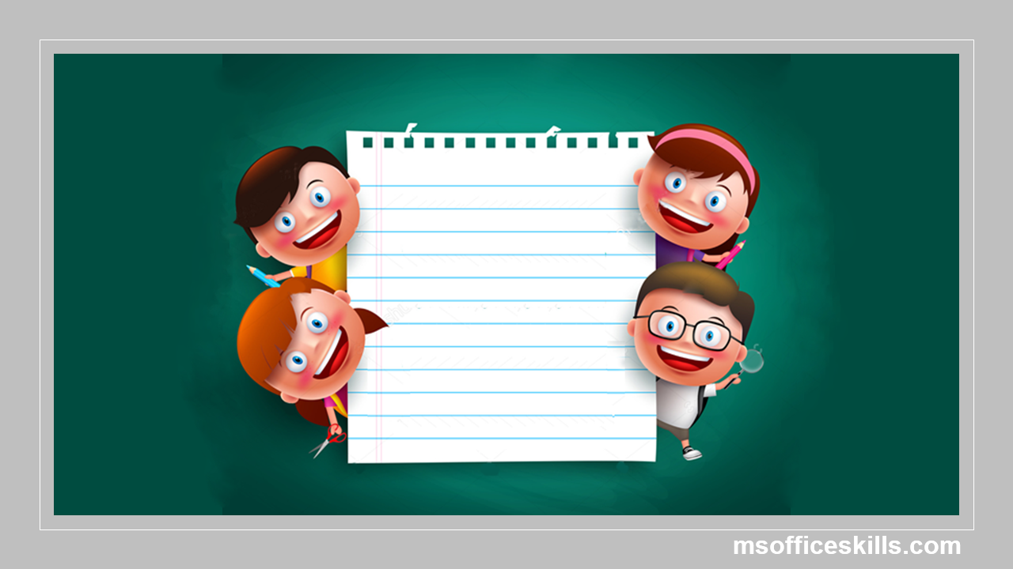
BÀI TOÁN VỀ NHIỀU HƠN

Slide 4



Tổ Một có 6 bông hoa, tổ Ba có nhiều hơn tổ Một 2 bông. Hỏi tổ Ba có mấy bông hoa?
Tổ Một:
Tổ Ba:
Bài giải
Tổ Một có: 6 bông hoa
Tổ Ba nhiều hơn tổ Một: 2 bông hoa
Tổ Ba có: bông hoa
Tổ Ba có số bông hoa là:
8
6 + 2
= 8 (bông)
?
Đáp số: 8 bông hoa

Slide 5

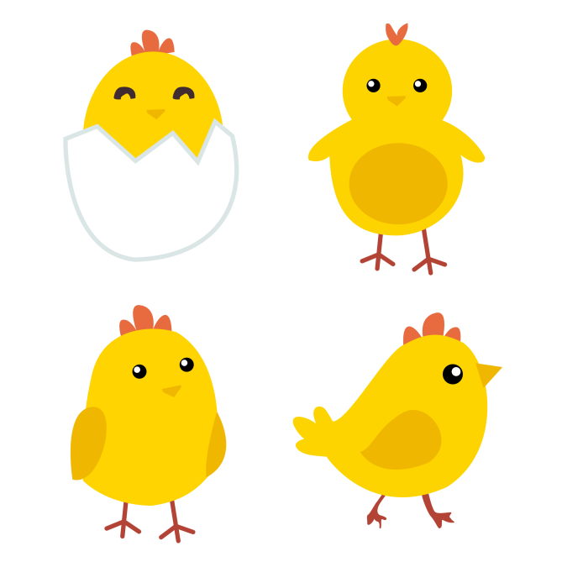

1
Mai gấp được 7 chiếc thuyền giấy, Toàn gấp được nhiều hơn Mai 5 chiếc. Hỏi Toàn gấp được bao nhiêu chiếc thuyền giấy?
Mai gấp: 7 chiếc thuyền
Toàn gấp nhiều hơn Mai: 5 chiếc thuyền
Toàn gấp: chiếc thuyền
12
Bài giải
?
Toàn gấp được số chiếc thuyền giấy là:
?
?
?
= (chiếc)
7
+
5
?
12
12
?
Đáp số: chiếc thuyền giấy

Slide 6

Sợi dây lụa màu xanh dài 35 cm, sợi dây lụa màu đỏ dài hơn sợi dây lụa màu xanh 20 cm. Hỏi sợi dây lụa màu đỏ dài bao nhiêu xăng – ti – mét?
2
Dây xanh dài: cm
Dây đỏ dài hơn dây xanh: cm
Dây đỏ dài: cm
?
Bài giải
?
Sợi dây lụa màu đỏ dài số xăng – ti – mét là:
?
?
?
?
= (cm)
?
?
Đáp số: cm

Slide 7
Sợi dây lụa màu xanh dài 35 cm, sợi dây lụa màu đỏ dài hơn sợi dây lụa màu xanh 20 cm. Hỏi sợi dây lụa màu đỏ dài bao nhiêu xăng – ti – mét?
2
Dây xanh dài: cm
Dây đỏ dài hơn dây xanh: cm
Dây đỏ dài: cm
?
35
Bài giải
?
20
Sợi dây lụa màu đỏ dài số xăng – ti – mét là:
?
15
?
?
?
= (cm)
35
-
20
?
15
15
?
Đáp số: cm

Slide 8


Nêu một bài toán trong thực tế liên quan đến nhiều hơn?
Bạn Long có 5 cây bút, bạn Mai nhiều hơn bạn Long 6 cây bút. Hỏi bạn Mai có tất cả bao nhiêu cây bút?

Slide 9

DẶN DÒ

